Slide 3
LAS PROMESAS A DIOS COMPROMETEN
Mayordomía
Pr. Joel Revollo

Slide 4
BENDICIONES PARA EL FIEL QUE TEME A JEHOVÁ Salmo 128

Slide 5
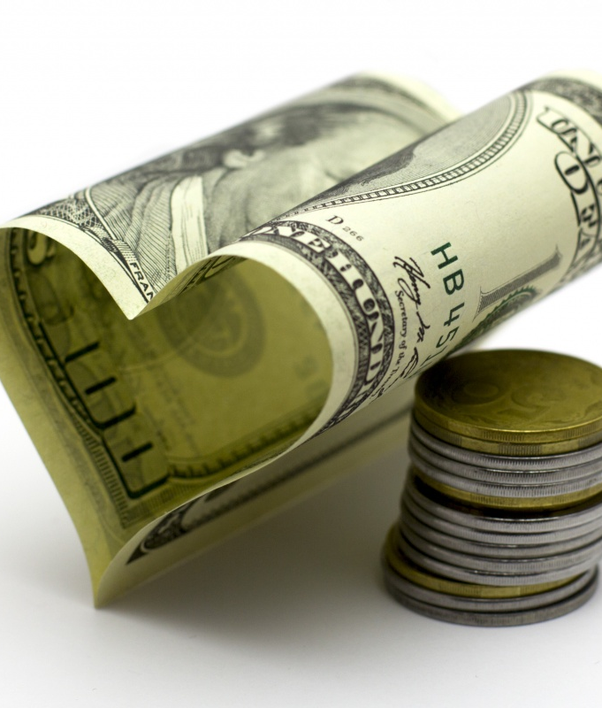
LA BIBLIA Y LOS VOTOS

Slide 6
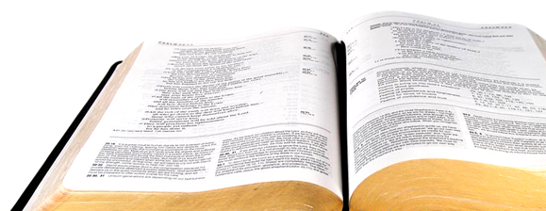
LA BIBLIA Y LOS VOTOS
Num .30:
1 Habló Moisés a los príncipes de las tribus de los hijos de Israel, diciendo: Esto es lo que Jehová ha mandado.
2 Cuando alguno hiciere voto a Jehová, o hiciere juramento ligando su alma con obligación, no quebrantará su palabra; hará conforme a todo lo que salió de su boca.

Slide 7
Ecl. 5:
4 Cuando a Dios haces promesa, no tardes en cumplirla; porque él no se complace en los insensatos. Cumple lo que prometes.
5 Mejor es que no prometas, y no que prometas y no cumplas.
6 No dejes que tu boca te haga pecar, ni digas delante del ángel, que fue ignorancia. ¿Por qué harás que Dios se enoje a causa de tu voz, y que destruya la obra de tus manos?

Slide 8
Salmo 66:
13 Entraré en tu casa con holocaustos; Te pagaré mis votos, 14 Que pronunciaron mis labios y habló mi boca, cuando estaba angustiado.
Prov. 20:
25 Lazo es al hombre hacer apresuradamente voto de consagración, Y después de hacerlo, reflexionar.
Salmo 76:
11 Prometed, y pagad a Jehová vuestro Dios; Todos los que están alrededor de él, traigan ofrendas al Temible.

Slide 9
Deut. 23:
21 Cuando haces voto a Jehová tu Dios, no tardes en pagarlo; porque ciertamente lo demandará Jehová tu Dios de ti, y sería pecado en ti.
22 Mas cuando te abstengas de prometer, no habrá en ti pecado.
23 Pero lo que hubiere salido de tus labios, lo guardarás y lo cumplirás, conforme lo prometiste a Jehová tu Dios, pagando la ofrenda voluntaria que prometiste con tu boca.

Slide 10
Mal. 1:
12 Y vosotros lo habéis profanado cuando decís: Inmunda es la mesa de Jehová, y cuando decís que su alimento es despreciable.
13 Habéis además dicho: ¡Oh, qué fastidio es esto! y me despreciáis, dice Jehová de los ejércitos; y trajisteis lo hurtado, o cojo, o enfermo, y presentasteis ofrenda. ¿Aceptaré yo eso de vuestra mano? dice Jehová.
14 Maldito el que engaña, el que teniendo machos en su rebaño, promete, y sacrifica a Jehová lo dañado. Porque yo soy Gran Rey, dice Jehová de los ejércitos, y mi nombre es temible entre las naciones.

Slide 11
La infidelidad trae muerte
Ananías y Safira: Hechos 5:1-11
Olvidaron que la promesa era con Dios y no con los Discípulos
Pensaron que podían engañar a los discípulos y quedar bien delante de ellos cumpliendo a medias.
Pensaron que la cantidad era más importante que la fidelidad
No solo fueron presos del egoísmo si no que planearon mentir y lo hicieron

Slide 12
LA FIDELIDAD TRAE VIDA
Viuda de Sarepta 1 Reyes 17 : 8-24
Recibió una invitación a dar
Creyó por fe lo que se le prometió
Hizo como Elías le dijo
Sus ojos vieron el resultado de obedecer sin cuestionar
Todavía le esperaba una prueba final.

Slide 13
Dios obra por intermedio de instrumentos humanos; y quienquiera que despierte la conciencia de los hombres y los induzca a realizar buenas obras y a tener real interés en el adelantamiento de la causa de la verdad, no lo hace de sí mismo, sino por el Espíritu de Dios que obra en él. Las promesas hechas en tales circunstancias tienen un carácter sagrado, por ser el fruto de la obra del Espíritu de Dios.
Cuando estas promesas se saldan, el cielo acepta la ofrenda, y a estos obreros generosos se les acredita ese tesoro invertido en el banco del cielo. Los tales están echando buen fundamento para el tiempo venidero, y echan mano de la vida eterna. . .- JT 1, 553, 554

Slide 14
Uno de los mayores pecados del mundo cristiano de hoy es el fingimiento y la codicia manifestados en el trato con Dios. Hay un creciente descuido de parte de muchos en lo que se refiere al cumplimiento de sus promesas a diversas instituciones y empresas religiosas. Muchos consideran el acto de prometer como si éste no implicase ninguna obligación de pagar. ..

Slide 15
Si piensan que su dinero les proporcionará un beneficio considerable al invertirlo en acciones o en mercaderías, si hay individuos relacionados con la institución a la que han prometido ayudar, a quienes ellos no aprecian, se sienten perfectamente libres para utilizar sus medios como les plazca. Esta falta de integridad prevalece en gran extensión entre los que profesan guardar los mandamientos de Dios y esperar la pronta venida de su Señor y Salvador. . .-4 T 475.

Slide 16
Una iglesia es responsable de las promesas hechas por sus miembros individualmente. Si ve que algún hermano descuida el cumplimiento de sus votos, debe trabajar con él bondadosa pero abiertamente. Si está en circunstancias tales que le resulta imposible pagarlo, si es un miembro digno, de corazón voluntario, entonces ayúdele compasivamente la iglesia. Así pueden sus miembros salvar la dificultad y recibir ellos mismos una bendición.

Slide 17
Dios quiere que los miembros de su iglesia consideren que sus obligaciones hacia él son tan válidas como sus deudas con el negociante o el mercado. Repase cada uno su vida y vea si hay promesas que no han sido pagadas ni redimidas por descuido y luego haga esfuerzos extraordinarios para pagar hasta "el último maravedí" "(Luc. 12: 59); porque todos habremos de hacer frente al arreglo final de un tribunal cuya prueba podrán soportar sólo quienes hayan sido íntegros y veraces.- JT 1, 554.

Slide 18
Cuando se ha hecho, en presencia de nuestros hermanos, la promesa verbal o escrita de dar cierta cantidad, ellos son los testigos visibles de un contrato formalizado entre nosotros y Dios. La promesa no se hace al hombre, sino a Dios, y es como un pagaré dado a un vecino. Ninguna obligación legal tiene más fuerza para el cristiano en cuanto al desembolso de dinero, que una promesa hecha a Dios. ..

Slide 19
Las personas que hacen tales promesas a sus semejantes, no piensan generalmente en pedir que se los libre de sus compromisos. Un voto hecho a Dios, el Dador de todos los favores, es de importancia aun mayor; por lo tanto, ¿por qué habríamos de quedar libres de nuestros votos a Dios? ¿Considerará el hombre su promesa como de menos fuerza porque ha sido hecha a Dios?

Slide 20
Por el hecho de que su voto no será llevado a los tribunales, ¿es menos válido? ¿Habrá de robar a Dios un hombre que profesa ser salvado por la sangre del infinito sacrificio de Jesucristo? ¿No resultan sus votos y sus actos pesados en las balanzas de justicia de los ángeles celestiales?

Slide 21
De los medios confiados al hombre, Dios reclama cierta porción: la décima parte. Los deja libres a todos de decir si han de dar o no más que esto. Pero cuando el corazón se conmueve por la influencia del Espíritu Santo, y se hace un voto de dar cierta cantidad, el que ha hecho el voto no tiene ya ningún derecho a la porción consagrada. .

Slide 22
Las promesas de esta clase hechas a los hombres serían consideradas como obligación; ¿y no son más obligatorias las que se hacen a Dios? ¿Son las promesas consideradas en el tribunal de la conciencia menos obligatorias que los acuerdos escritos de los hombres?

Slide 23
Hay muchos votos descuidados y promesas que no han sido pagadas, y sin embargo, cuán pocos afligen sus ánimos acerca del asunto; cuán pocos sienten la culpabilidad de esta violación de sus deberes.
Debemos sentir nuevas y más profundas convicciones al respecto. La conciencia debe ser despertada, y el asunto debe recibir sincera atención, porque habrá que dar cuenta de ello a Dios en el último día, y sus exigencias han de ser cumplidas.- JT 1, 257, 258.

Slide 24
Dios es fiel al cumplir sus promesas, y se deleita en el que es fiel.
Dios es fiel en perdonar al que restituye su falta.
Tal como sea posible corrige el pasado y entonces pide perdón al Salvador.

